Slide 1
崑山科技大學資工所
深度學習Deep Learning課程
Pandas資料分析實戰
報告人：張楡
指導恩師：龍大大
繳交日期：2020.05.07

Slide 2
目錄
data science-資料科學
資料科學分析技術----Numpy、Pandas
Pandas 提供的資料結構
Pasdas常用技術
Case study

Slide 3
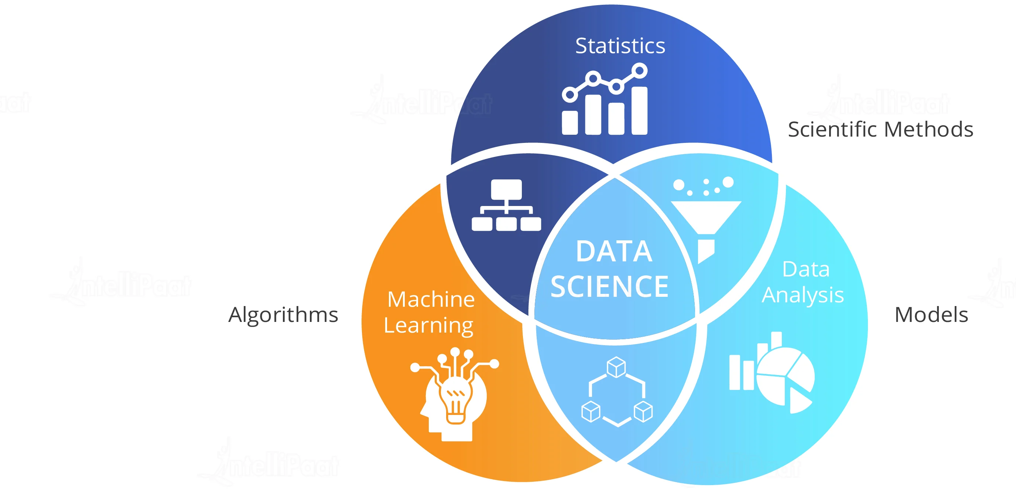
data science---資料科學
https://en.wikipedia.org/wiki/Data_science
科學方法
算法
模型

Slide 4
NUMPY

Slide 5
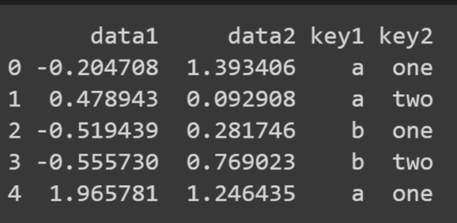
Pandas

Slide 6
Pandas| DataFrame

Slide 7
df = DataFrame({'key1' : ['a', 'a', 'b', 'b', 'a'],
'key2' : ['one', 'two', 'one', 'two', 'one'],
'data1' : np.random.randn(5),
'data2' : np.random.randn(5)})
df

Slide 8
DataFrame.groupby()
https://pandas.pydata.org/pandas-docs/stable/reference/api/pandas.DataFrame.groupby.html
DataFrame.groupby(self,
by=None,
axis=0,
level=None,
as_index: bool = True,
sort: bool = True,
group_keys: bool = True,
squeeze: bool = False,
observed: bool = False) → 'groupby_generic.DataFrameGroupBy'

Slide 9
分析技術---Numpy、Pandas…..
NumPy是Python數值計算最重要的基礎包，大多數提供科學計算的包都是用numPy的陣列作為構建基礎。專門用來處理矩陣，它的運算效率比列表更高效。
pandas是基於numpy的資料分析工具，能夠快速的處理結構化資料的大量資料結構和函數。
scipy是基於numpy的科學計算包，包括統計、線性代數等工具。
matplotlib 是最流行的用於繪製資料圖表的 Python 庫。

Slide 10
Pandas 提供的資料結構
：用來處理時間序列相關的資料(如感測器資料等)，主要為建立索引的一維陣列。
：用來處理結構化(Table like)的資料，有列索引與欄標籤的二維資料集，例如關聯式資料庫、CSV 等等。
：用來處理有資料及索引、列索引與欄標籤的三維資料集。
Series
DataFrame
Panel

Slide 11
DataFrame常用技術(函數)
資料整理
前處理
連接
合併
重塑
Data Aggregation Operations | DataFrame.aggregate(self, func, axis=0, *args, **kwargs) aggregate()
Data Group Operations | GroupBy()分组
https://github.com/wangruinju/python-for-data-analysis/tree/master/pydata-book-2nd-edition

Slide 12
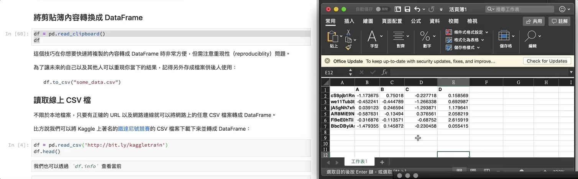
將剪貼簿內容轉換成 DataFrame

Slide 13
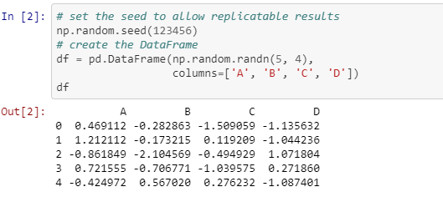
Pasdas常用技術---建立

Slide 14
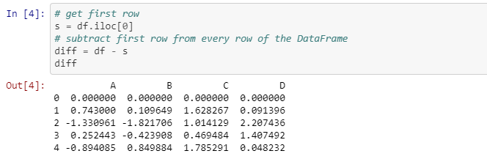
Pasdas常用技術---運算

Slide 15
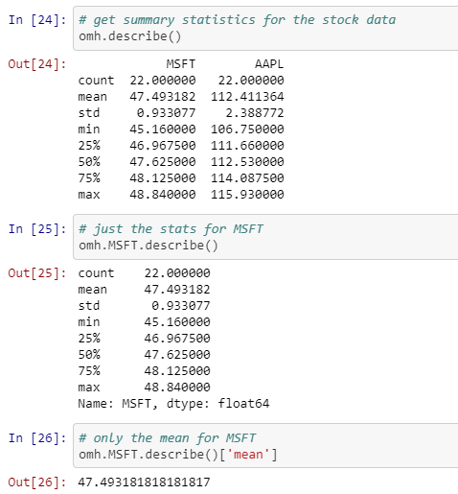
Pasdas常用技術---獲取數據

Slide 16
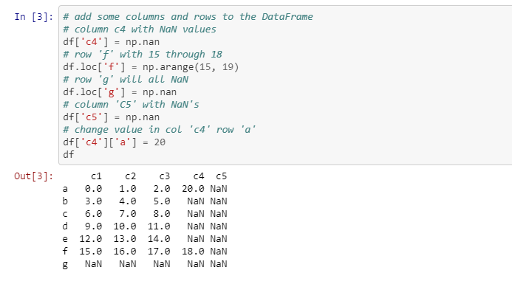
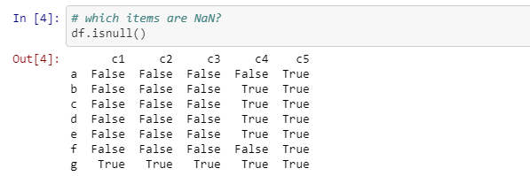
Pasdas常用技術---處理資料遺漏

Slide 17
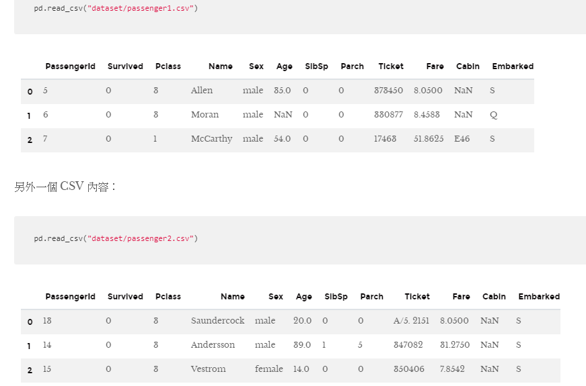
讀入並合併多個 CSV 檔案成單一 DataFrame

Slide 18
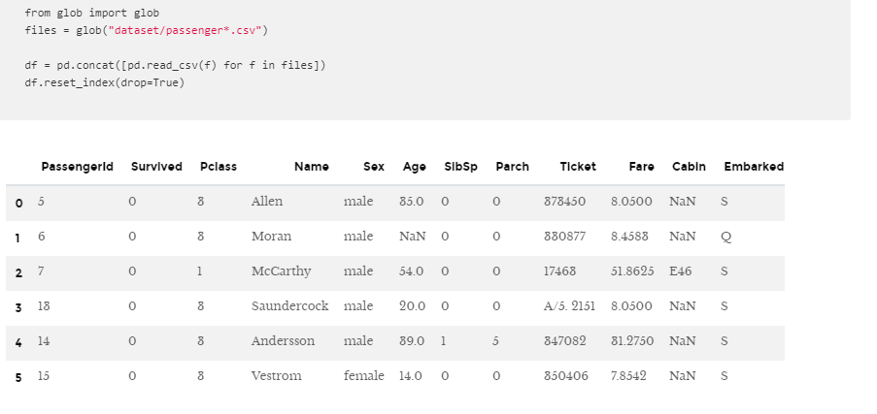
讀入並合併多個 CSV 檔案成單一 DataFrame

Slide 19
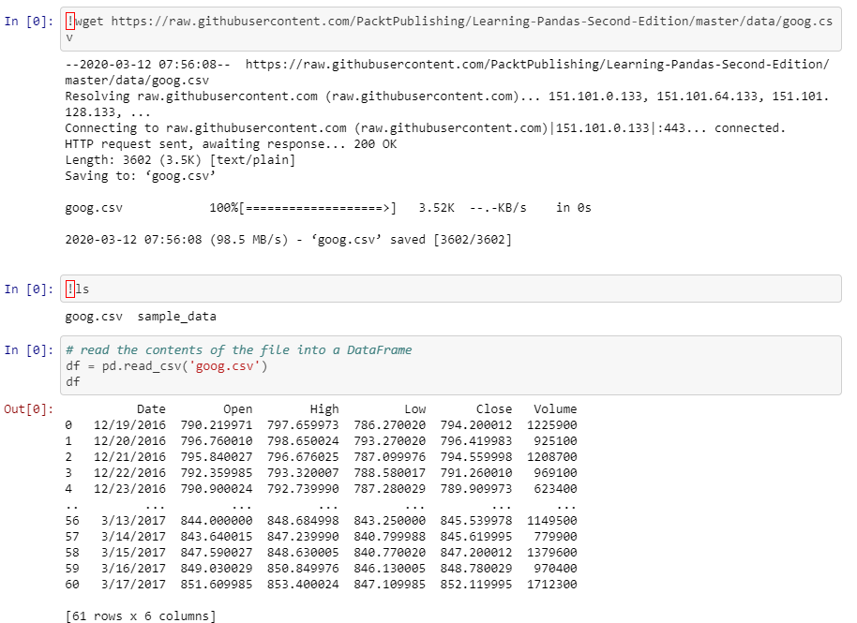
在google colab環境讀取.csv檔

